Slide 1
Instrucțiuni/comenzi pentru implementarea în limbaj de programare a structurii liniare

Slide 2
“Dacă într-un an nu faci nimic, după un an obții nimic, iar dacă în fiecare zi faci câte puțin, după un an ai făcut foarte mult.”
“Mică este între cele zburătoare albina, dar rodul ei întrece orice dulceață.”

Slide 4
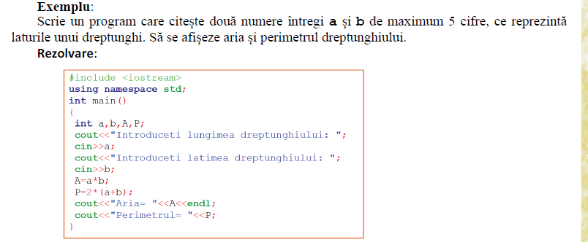
Problema nr 1
Date de intrare: a,b
Date de ieşire: A,P

Slide 6
Problema 2
Scrie un program care , citind lungimile catetelor –numere naturale, unui triunghi dreptunghic , calculează şi afişează lungimea ipotenuzei.De ex.pentru catetele 3,4 afişează 5.

Slide 7
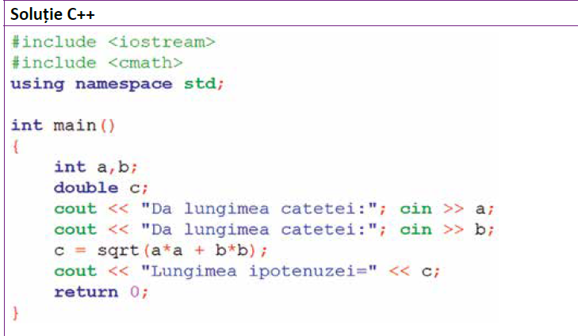

Slide 8
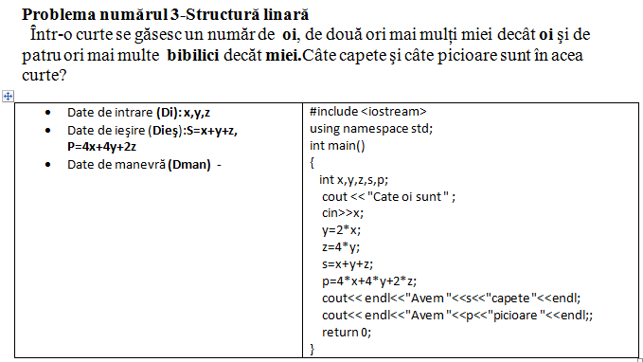

Slide 9
Propunere elevi, asemănător problema 3:
Ȋntr-o curte se găsesc un număr de oi, de patru ori mai mulți miei decât oi, de cinci ori mai multe bibilici decăt miei si de 7 ori mai multi cocosi decat bibilici .Câte capete şi câte picioare sunt în acea curte?

Slide 10
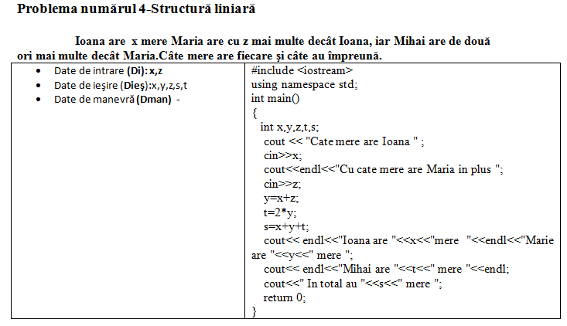
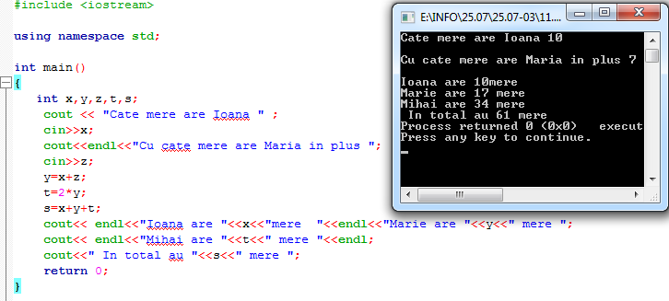

Slide 11
Metoda Random
Profesorul accesează site-ul www.random.org “ , introduce numărul elevilor din clasă , împarte tabla în patru şi invită conform numerelor date de site câte 2 elevi să scrie programul in C++ pentru una din problemele propuse.In paralel alti elevi sunt desemnati si indrumati de profesor sa scrie si ruleze programul in Code Bloks iar acestia vor fi evaluatorii colegilor.

Slide 12
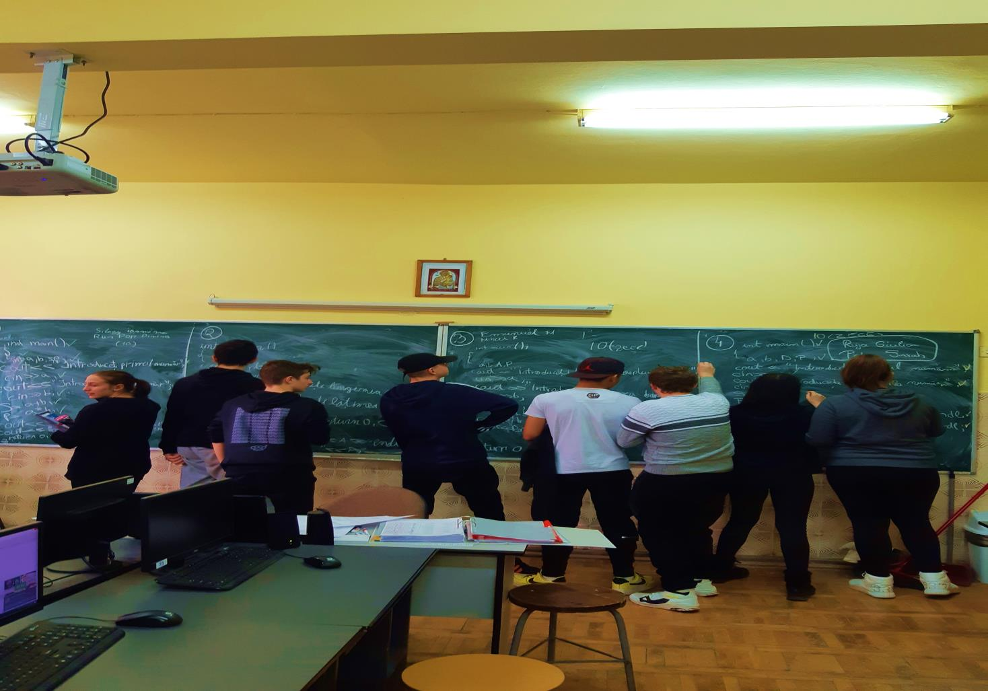

Slide 13
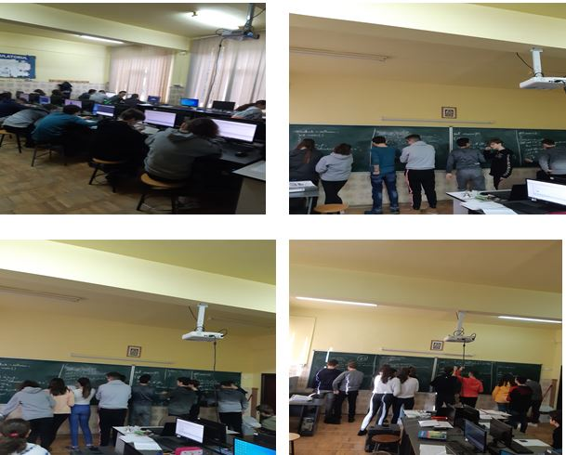

Slide 14
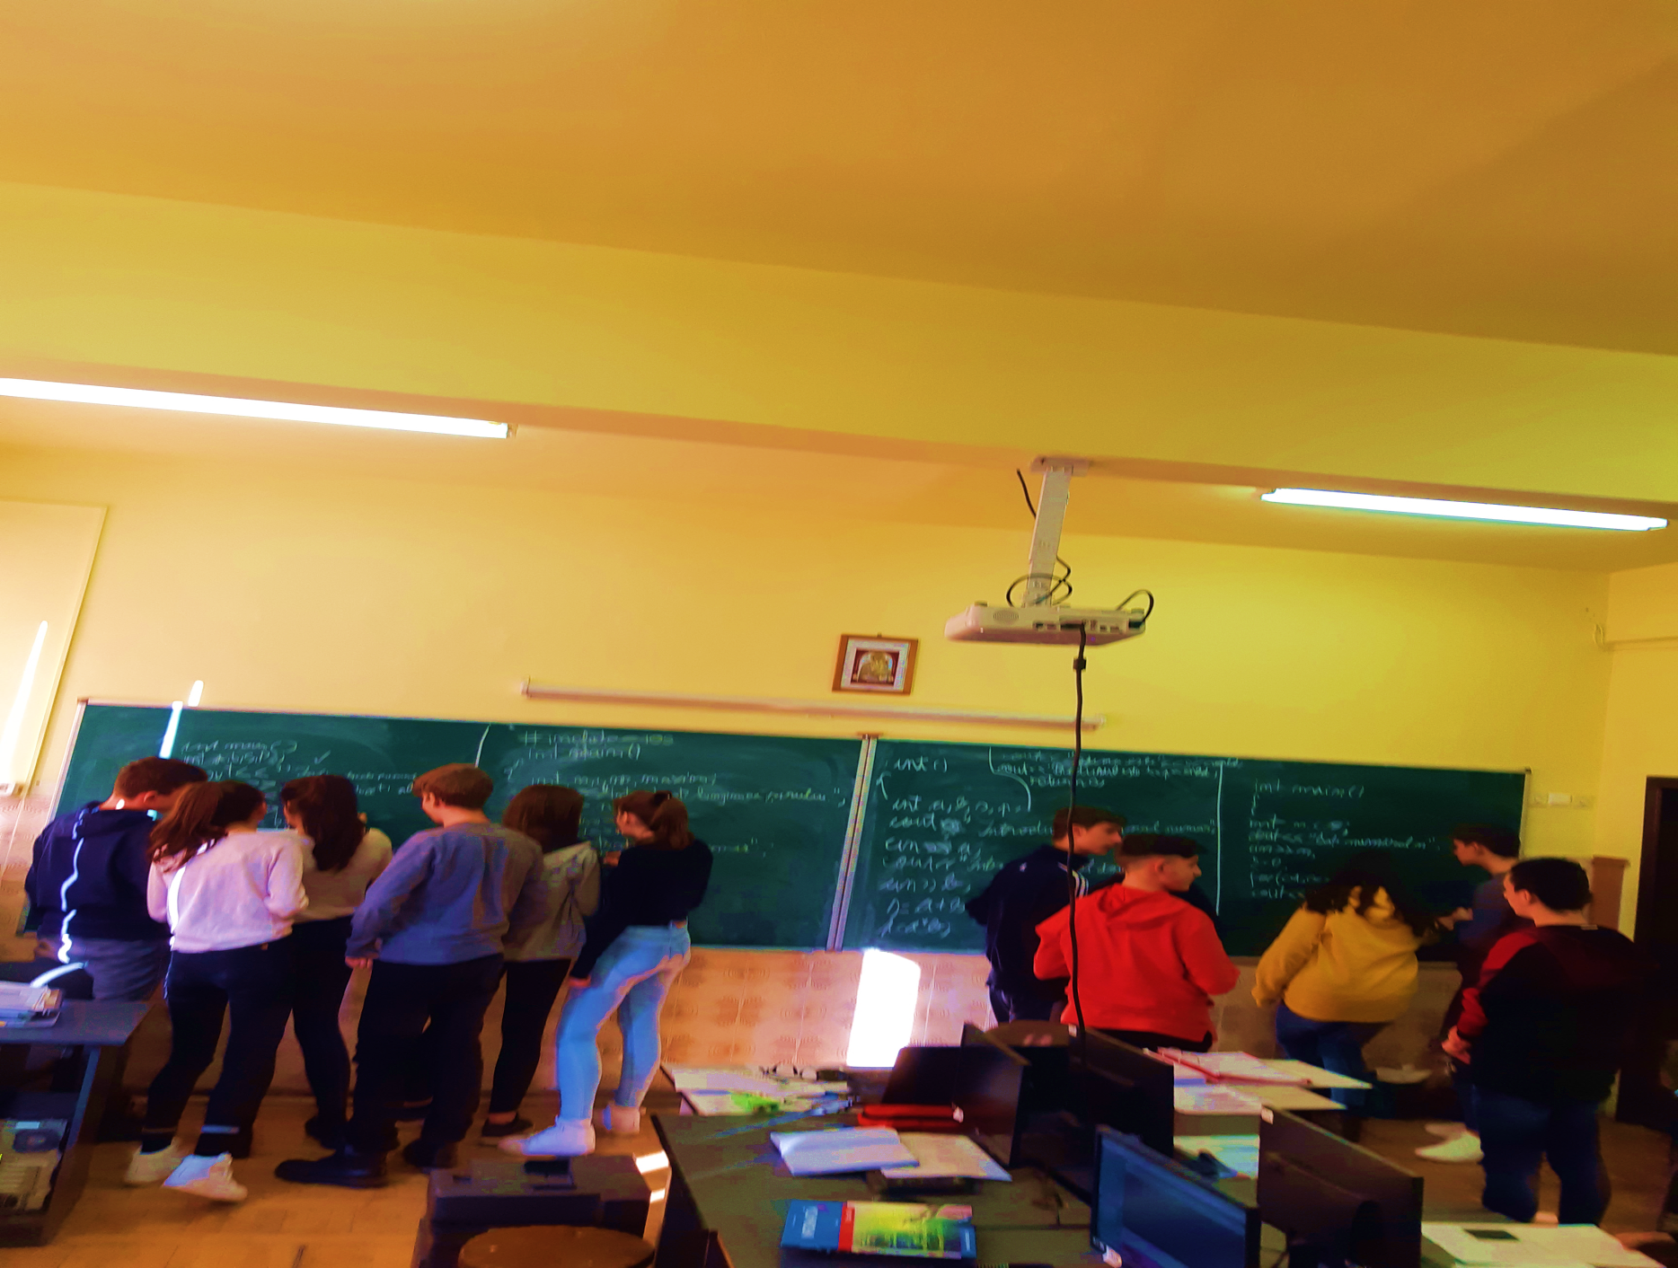

Slide 15
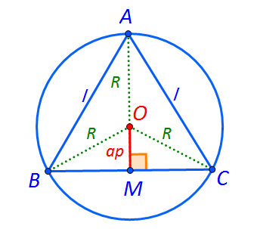
5. a. Fiind dat un triunghi cu laturile a,b,c să se calculeze aria sa cu formula lui Heron.Căutați pe internet formula.
5.b. Dacă se cunoaşte latura l a unui triunghi echilateral să se scrie un program de calcul a razei cercului circumscris triunghiului si a apotemei acestuia.
5.c. Sa se afle aria cercului circumscris triunghiului precum si aria sectorlui de cerc AOC.

Slide 16
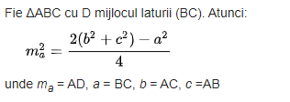
6. Să se calculeze aria unui romb cu diagonalele a şi b.
7.Sa se scrie un program de calcul a lungimii medianei AD într-un triunghi cu formula de jos dacă se cunosc laturile a,b,c

Slide 17
Bibliografie
www. manuale.edu.ro

